Slide 1
对抗样本之
一个像素攻击
讲演人：李云龙

Slide 2
目录
1
2
3
背景及基本概念
一个像素的攻击
总结
CONTENTS

Slide 3
1
背景及基本概念

Slide 4

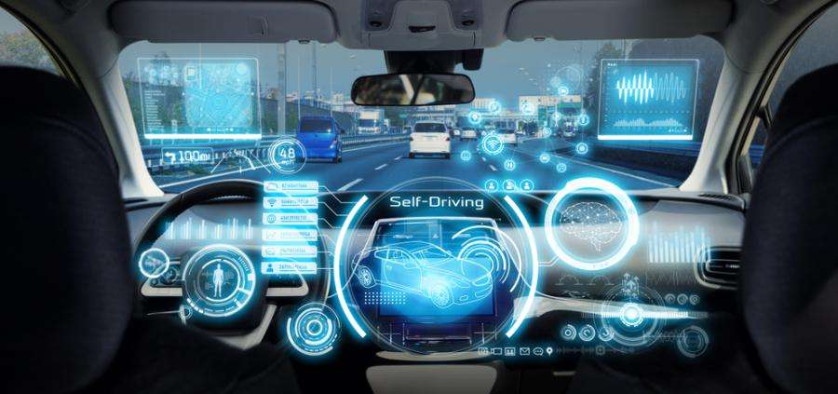
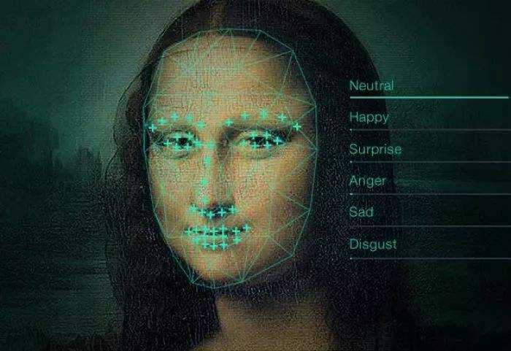
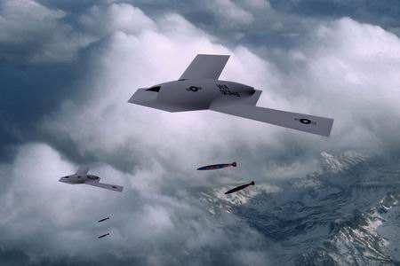
1
背景
深度学习是当前人工智能兴起的核心。在计算机视觉领域，它已成为许多应用的主力军。
尽管深层神经网络在解决复杂问题方面取得了惊人的成功，但最近的研究表明，它们容易受到敌方攻击，表现为对输入的微妙干扰，从而导致模型预测不正确的输出。
智能安防
无人驾驶汽车
人脸识别
无人机

Slide 5
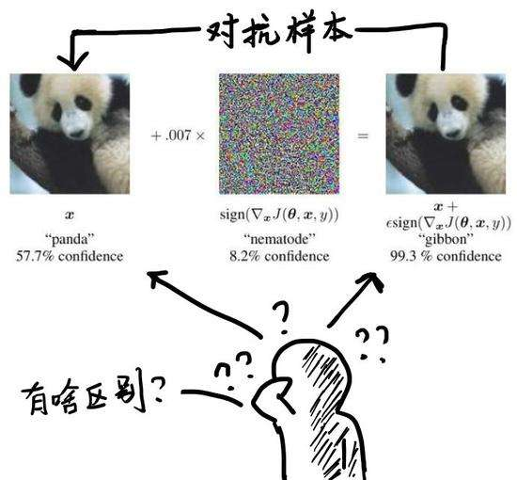
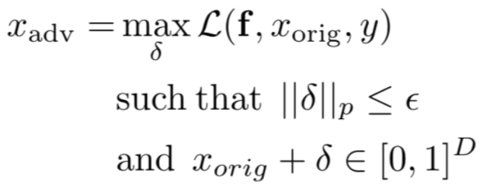
1
对抗样本定义
什么是对抗样本？
对抗样本（Adversarial examples）是指为了发现某些不被人们注意的特征而使最大化模型的损失函数，从而在数据集中通过故意添加细微的干扰所形成的输入样本，会导致模型以高置信度给出一个错误的输出。
Notes:
为什么会产生对抗样本？DNN所学到的不完全泛化

Slide 6
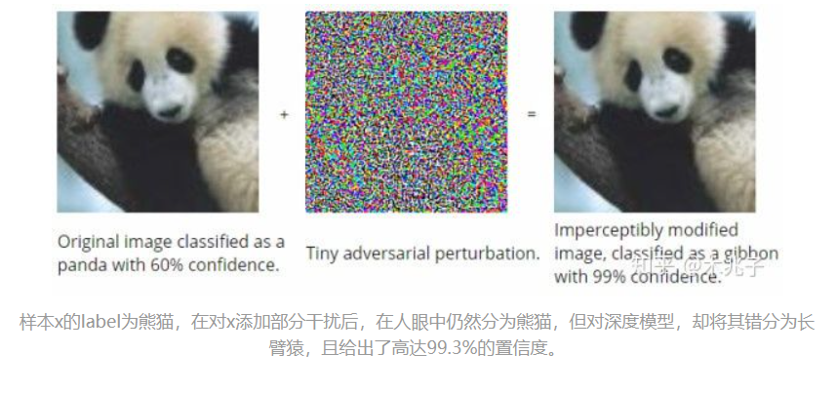
1
对抗样本定义
另一个角度解释对抗样本
在神经网络中，对于精心设计好的样本，其是脆弱的，这样的样本就被称为对抗样本（Adversarial examples）
对抗样本对人类是很容易被分辨的，但却能在测试或部署阶段，很容易的糊弄深度神经网络。
Notes:
为什么会产生对抗样本？DNN所学到的不完全泛化

Slide 7
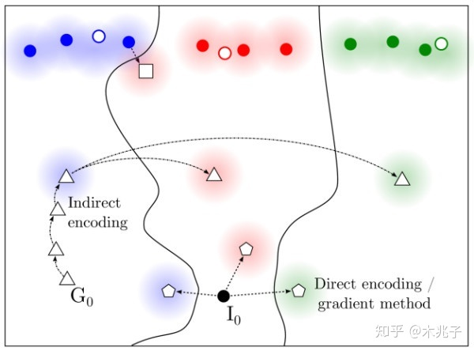
1
理解对抗样本
理解对抗样本
机器学习的一个基本问题：学习数据的分布。具体到方法就是从训练数据中进行学习，如果学习成功，则可以泛化到所有数据，包含没见过的测试数据。
一种制造对抗样本的方法是从一个类别的样本出发，做一些小修改，让模型将修改后的样本判断为另一个类别，这就是图中从蓝色原点到白色小方块的方法。
Notes:
为什么会产生对抗样本？DNN所学到的不完全泛化

Slide 8
1
理解对抗样本
理解对抗样本
分类边界的不可确定性：图中除了最上面部分的空间可以认为是数据存在概率极低的区域，从实际应用的角度甚至可以认为是我们完全不关心的区域。因为算法学习的样本只有实心的小圆点，所以远离小圆点的部分，分类边界是难以控制的。在这里面很容易轻松取到算法高概率认为是一个类别的样本，而实际上却难以辨认的对抗性样本。
Notes:
为什么会产生对抗样本？DNN所学到的不完全泛化

Slide 9
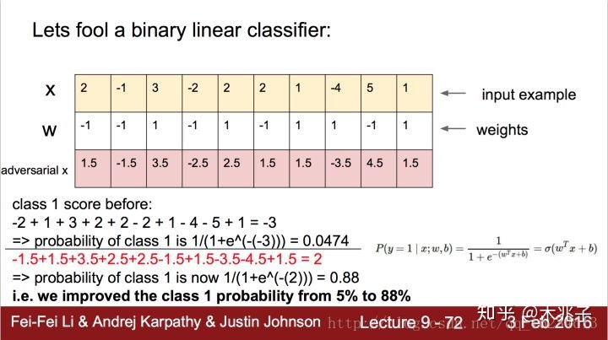
1
产生原因
这些对抗样本的主要原因之一是过度线性。
以y = W^T * X举例(W是权重，X是输入)。如果X’ = X + t，t为干扰，W^T * X’ = W^T * X + W^T * t，也就是多出一个 W^T * t项，W和t维数很大时，即使很小扰动，累加起来也很可观。
以上图二类器举例：只需一个小小改变，分类器就从5%的置信度上升到88%的置信度。
Notes:
为什么会产生对抗样本？DNN所学到的不完全泛化

Slide 10
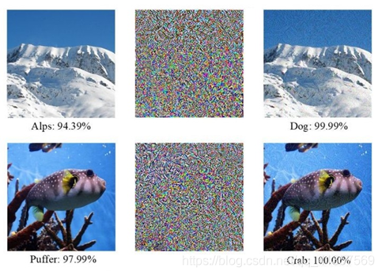
1
攻击分类
攻击分类：
White-box attack：白盒攻击，对模型和训练集完全了解
Black-box attack：黑盒攻击：对模型不了解，对训练集不了解或了解很少
Real-word attack：在真实世界攻击。如将对抗样本打印出来，用手机拍照识别。
targeted attack：使得图像都被错分到给定类别上。
non-target attack：事先不知道需要攻击的网络细节，也不指定预测的类别，生成对抗样本来欺骗防守方的网络。
Notes:
为什么会产生对抗样本？DNN所学到的不完全泛化

Slide 11
2
一个像素的攻击

Slide 12
2
生成对抗样本
Intriguing properties of neural networks （2014 ICLR）
单步
Explaining and harnessing adversarial examples（2015ICLR）
白盒
Adversarial examples in the physical world（2017ICLR）
迭代
生成对抗样本
The Limitations of Deep Learning in Adversarial Settings
Nicolas （2015）
DeepFool: a simple and accurate method to fool deep neural networks （2016）
黑盒
One Pixel Attack for Fooling Deep Neural Networks（2019）

Slide 13
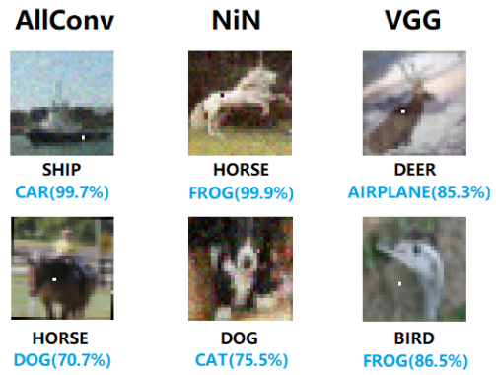
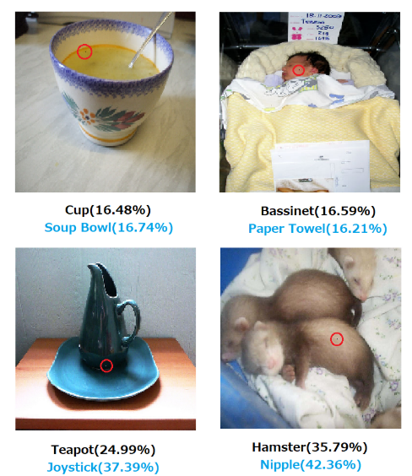
2
定义
One Pixel Attack for Fooling Deep Neural Networks
一种极限条件下的攻击情形，只改变一个输入中的一个像素使网络的输出发生改变。
Notes:
结果表明，CIFAR-10测试集上68.36%的自然场景图片，和41.22%ImageNet上的图片，可以通过修改一个像素，通过以73.22和5.52%的置信度对一个目标类别进行扰动欺骗。
不幸的是，先前的攻击方法并没有考虑极限条件下的情形，扰动量过大（像对较多量的像素进行修改），以至于人眼可以观察到变化。

Slide 14
2
主要优点
One Pixel Attack for Fooling Deep Neural Networks
一个黑盒DNN攻击，仅扰动一个差分进化的单个像素，而其中唯一可用的信息是概率标签。
贡献如下：
（1）有效性。
（2）半黑盒攻击：只需要返回概率标签，而不需要返回想梯度和网络结构等内部信息等。
（3) 灵活性：可以对梯度难以计算和不可微的网络进行攻击。
Notes:
本文对单像素极限条件下攻击的思考原因：
I.自然图像邻域的分析，以前通过限制固定干扰向量长度分析自然图片的邻域。比如，通用扰动在每个像素上添加一些小的变化，在图像的周围获得球形范围内的对抗样本。同时，少量像素扰动可以看做是对输入空间以较低维度进行切分，与DNN网络中高维度提取输入特征不同。
II.可观测性的评价指标，实际过程中，攻击可以对隐藏的对抗信息有效果。前人的工作没有可以保证做的改变不被人观察到。一种直接方式是尽可能少的修改扰动量。本文提出了简单的限制扰动像素的个数，而不是增加额外的限制条件与设计复杂的损失函数构建扰动，换言之，本文通过控制扰动像素的个数而不是扰动向量来评估扰动的强度。考虑了最差情形，单个像素的条件。

Slide 15

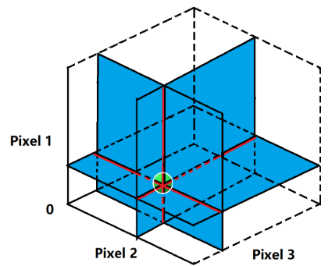
2
问题描述
One Pixel Attack for Fooling Deep Neural Networks
对抗图片的生成可以看作是一个带条件优化的过程：
通常的通常扰动样本的建立是通过扰动所有像素建立，来建立修改程度和最大的，本文的思考方向相反，只考虑修改扰动的像素数量，而不是扰动的强度。
Notes:
本文对单像素极限条件下攻击的思考原因：
I.自然图像邻域的分析，以前通过限制固定干扰向量长度分析自然图片的邻域。比如，通用扰动在每个像素上添加一些小的变化，在图像的周围获得球形范围内的对抗样本。同时，少量像素扰动可以看做是对输入空间以较低维度进行切分，与DNN网络中高维度提取输入特征不同。
II.可观测性的评价指标，实际过程中，攻击可以对隐藏的对抗信息有效果。前人的工作没有可以保证做的改变不被人观察到。一种直接方式是尽可能少的修改扰动量。本文提出了简单的限制扰动像素的个数，而不是增加额外的限制条件与设计复杂的损失函数构建扰动，换言之，本文通过控制扰动像素的个数而不是扰动向量来评估扰动的强度。考虑了最差情形，单个像素的条件。

Slide 16
2
解决方法
One Pixel Attack for Fooling Deep Neural Networks
差分进化（Differential evolution，DE）：
在每次迭代期间，根据当前解决方案（父代）生成另一组候选解决方案（子代）。 然后将子代与相应的父代进行比较，如果他们比父代更适合（拥有更高的价值），则保留。以这种方式，仅比较父代和他的子代，就可以同时实现保持多样性和提高价值的目标。
优点：
1.可以以更大的概率找到全局最优解。
2.需要得信息更少。
3.简易性。
Notes:
xi is an element of the candidate solution, r1, r2, r3
are random numbers, F is the scale parameter set to be 0.5, g is the current index of generation.

Slide 17

2
方法设置
One Pixel Attack for Fooling Deep Neural Networks
每个扰动由五个元素组成（x,y坐标值及RGB的像素值）一个扰动修改一个像素值，迭代最大次数为100，当目标类别的概率大于一个半分比也可以提前停止。
Notes:
xi is an element of the candidate solution, r1, r2, r3
are random numbers, F is the scale parameter set to be 0.5, g is the current index of generation.

Slide 18
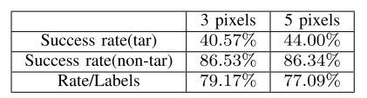
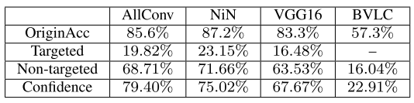
2
研究进展
评价指标：
（1）成功率（Success Rate）
（2）置信度(confidences)
(3) 目标类别的数量
（4）原始目标类别对的数量
Notes:
评价指标：
（1）Success Rate: 在非目标攻击的情况下，被定义为对抗图像被成功分为任意其他类别的比例。 在目标攻击的情况下，它被定义为将图像扰动为一个特定目标类的概率。
（2）Adversarial Probability Labels(confidences):累加每次成功扰动为目标类别概率值，然后除以成功扰动的总数。表示模型对对抗图像产生“误分类”的confidence。
(3)Number of target classes 计算成功扰动到一定数量类别的图片的数量。尤其，计算无法被其他类别扰动的图片数量，可以评估非目标攻击的有效性。
（4）原始目标类别对的数量 计算原始目标类别对被攻击的次数。

Slide 19
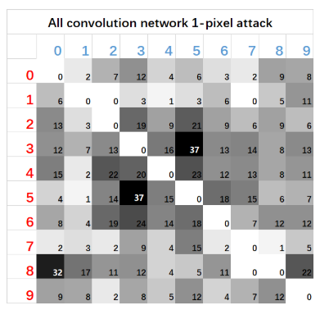
2
研究进展
评价指标：
（1）成功率（Success Rate）
（2）置信度(confidences)
(3) 目标类别的数量
（4）原始目标类别对的数量
Notes:
评价指标：
（1）Success Rate: 在非目标攻击的情况下，被定义为对抗图像被成功分为任意其他类别的比例。 在目标攻击的情况下，它被定义为将图像扰动为一个特定目标类的概率。
（2）Adversarial Probability Labels(confidences):累加每次成功扰动为目标类别概率值，然后除以成功扰动的总数。表示模型对对抗图像产生“误分类”的confidence。
(3)Number of target classes 计算成功扰动到一定数量类别的图片的数量。尤其，计算无法被其他类别扰动的图片数量，可以评估非目标攻击的有效性。
（4）原始目标类别对的数量 计算原始目标类别对被攻击的次数。

Slide 20
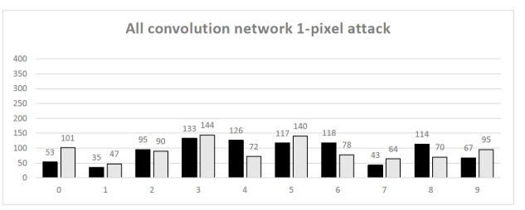
2
研究进展
评价指标：
（1）成功率（Success Rate）
（2）置信度(confidences)
(3) 目标类别的数量
（4）原始目标类别对的数量
Notes:
评价指标：
（1）Success Rate: 在非目标攻击的情况下，被定义为对抗图像被成功分为任意其他类别的比例。 在目标攻击的情况下，它被定义为将图像扰动为一个特定目标类的概率。
（2）Adversarial Probability Labels(confidences):累加每次成功扰动为目标类别概率值，然后除以成功扰动的总数。表示模型对对抗图像产生“误分类”的confidence。
(3)Number of target classes 计算成功扰动到一定数量类别的图片的数量。尤其，计算无法被其他类别扰动的图片数量，可以评估非目标攻击的有效性。
（4）原始目标类别对的数量 计算原始目标类别对被攻击的次数。

Slide 21
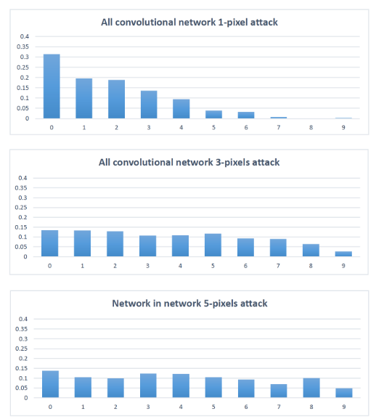
2
研究进展
评价指标：
（1）成功率（Success Rate）
（2）置信度(confidences)
(3) 目标类别的数量
（4）原始目标类别对的数量
Notes:
评价指标：
（1）Success Rate: 在非目标攻击的情况下，被定义为对抗图像被成功分为任意其他类别的比例。 在目标攻击的情况下，它被定义为将图像扰动为一个特定目标类的概率。
（2）Adversarial Probability Labels(confidences):累加每次成功扰动为目标类别概率值，然后除以成功扰动的总数。表示模型对对抗图像产生“误分类”的confidence。
(3)Number of target classes 计算成功扰动到一定数量类别的图片的数量。尤其，计算无法被其他类别扰动的图片数量，可以评估非目标攻击的有效性。
（4）原始目标类别对的数量 计算原始目标类别对被攻击的次数。

Slide 22
3
总结

Slide 23

3
总结
总结
评价指标：（1）成功率
（2）置信度
(3) 目标类别的数量
（4）原始目标类别对的数量
优点：
1.有效性
2.半黑盒攻击
3.灵活性
主要原因：
1.自然图像邻域的分析
2.可观测性的评价指标
解决方法：差分进化

Slide 24
感谢您的聆听！

